Slide 2
Brinemo se za svoje zdravlje

Slide 3
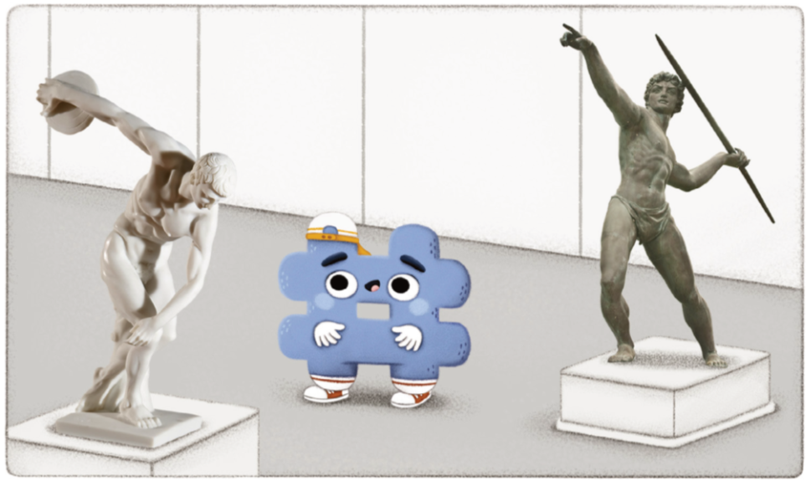
Gdje je Hešteg?
Koje skulpture vidi oko sebe?
Što one prikazuju?
Kojim se sportskim aktivnostima bave?
Gdje su nastale Olimpijske igre?

Slide 4
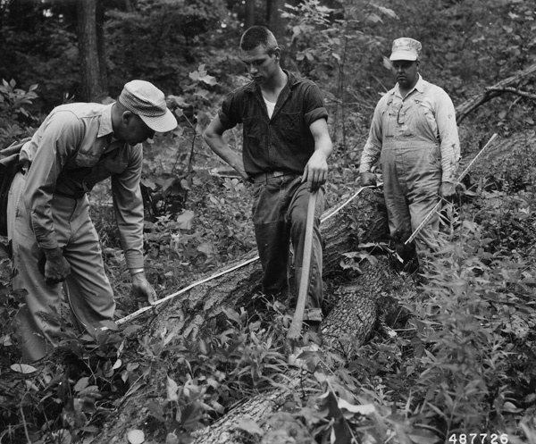
Novi način života
Za mnoga zanimanja potrebno nam je računalo
Ljudi drugačije žive u modernije vrijeme
Prije su se ljudi više kretali
NEKADA
DANAS

Slide 5
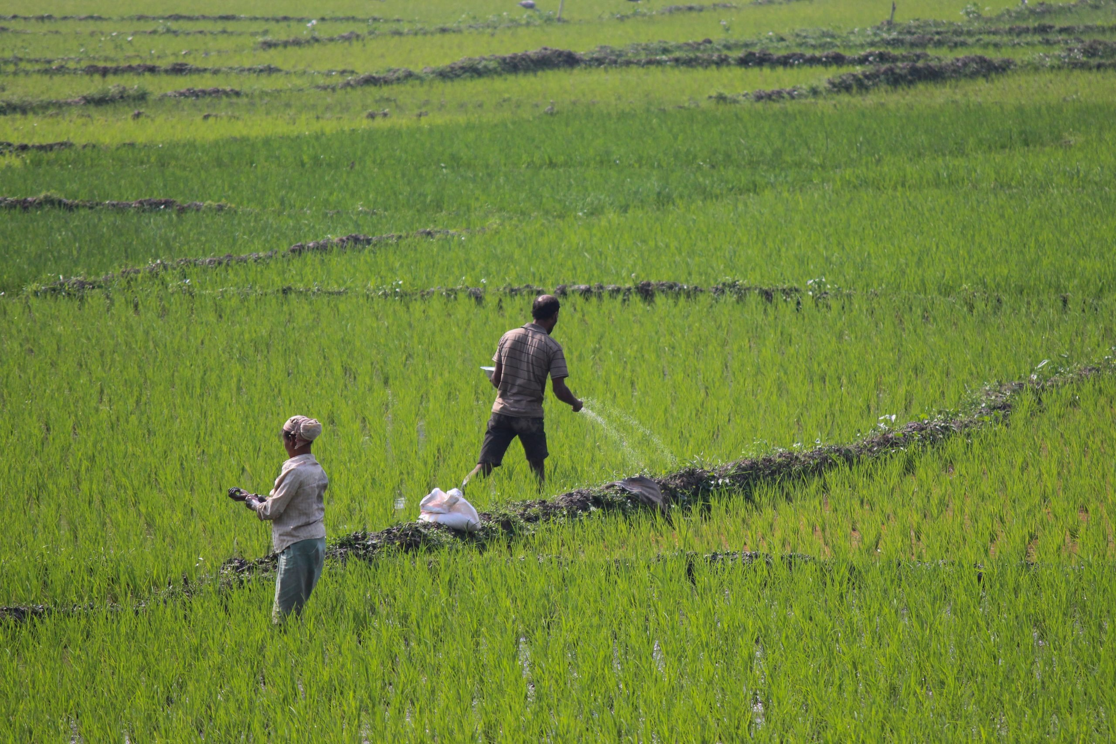
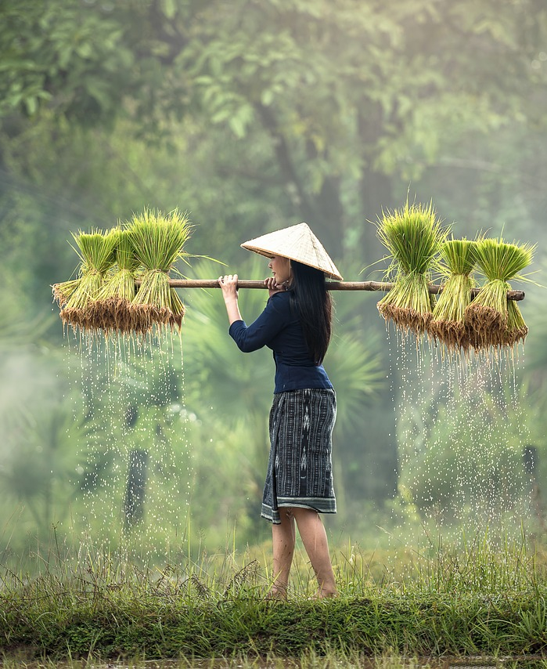
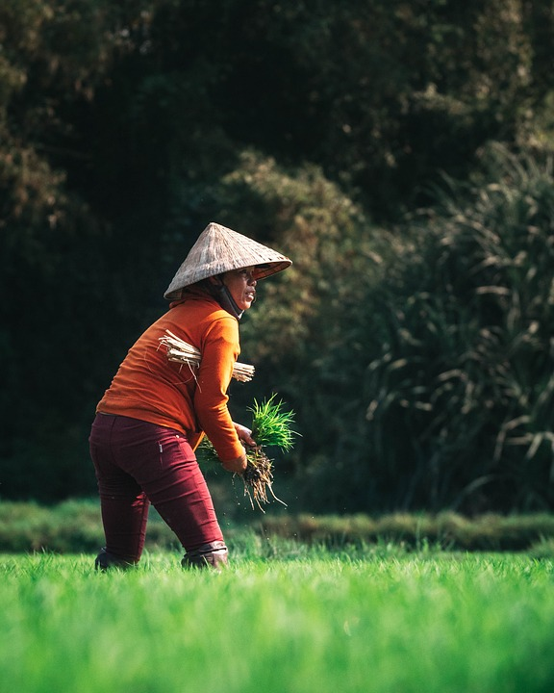
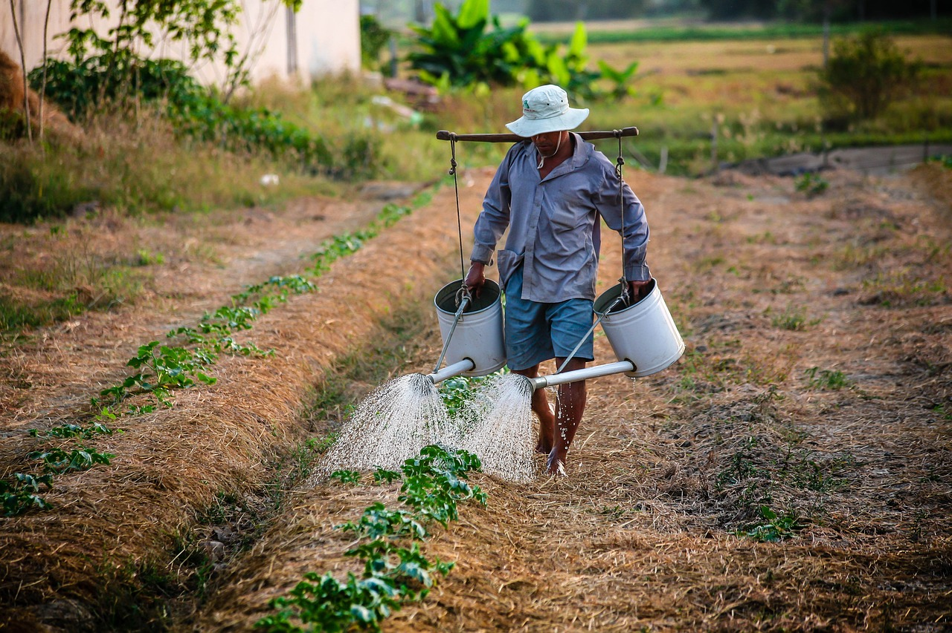
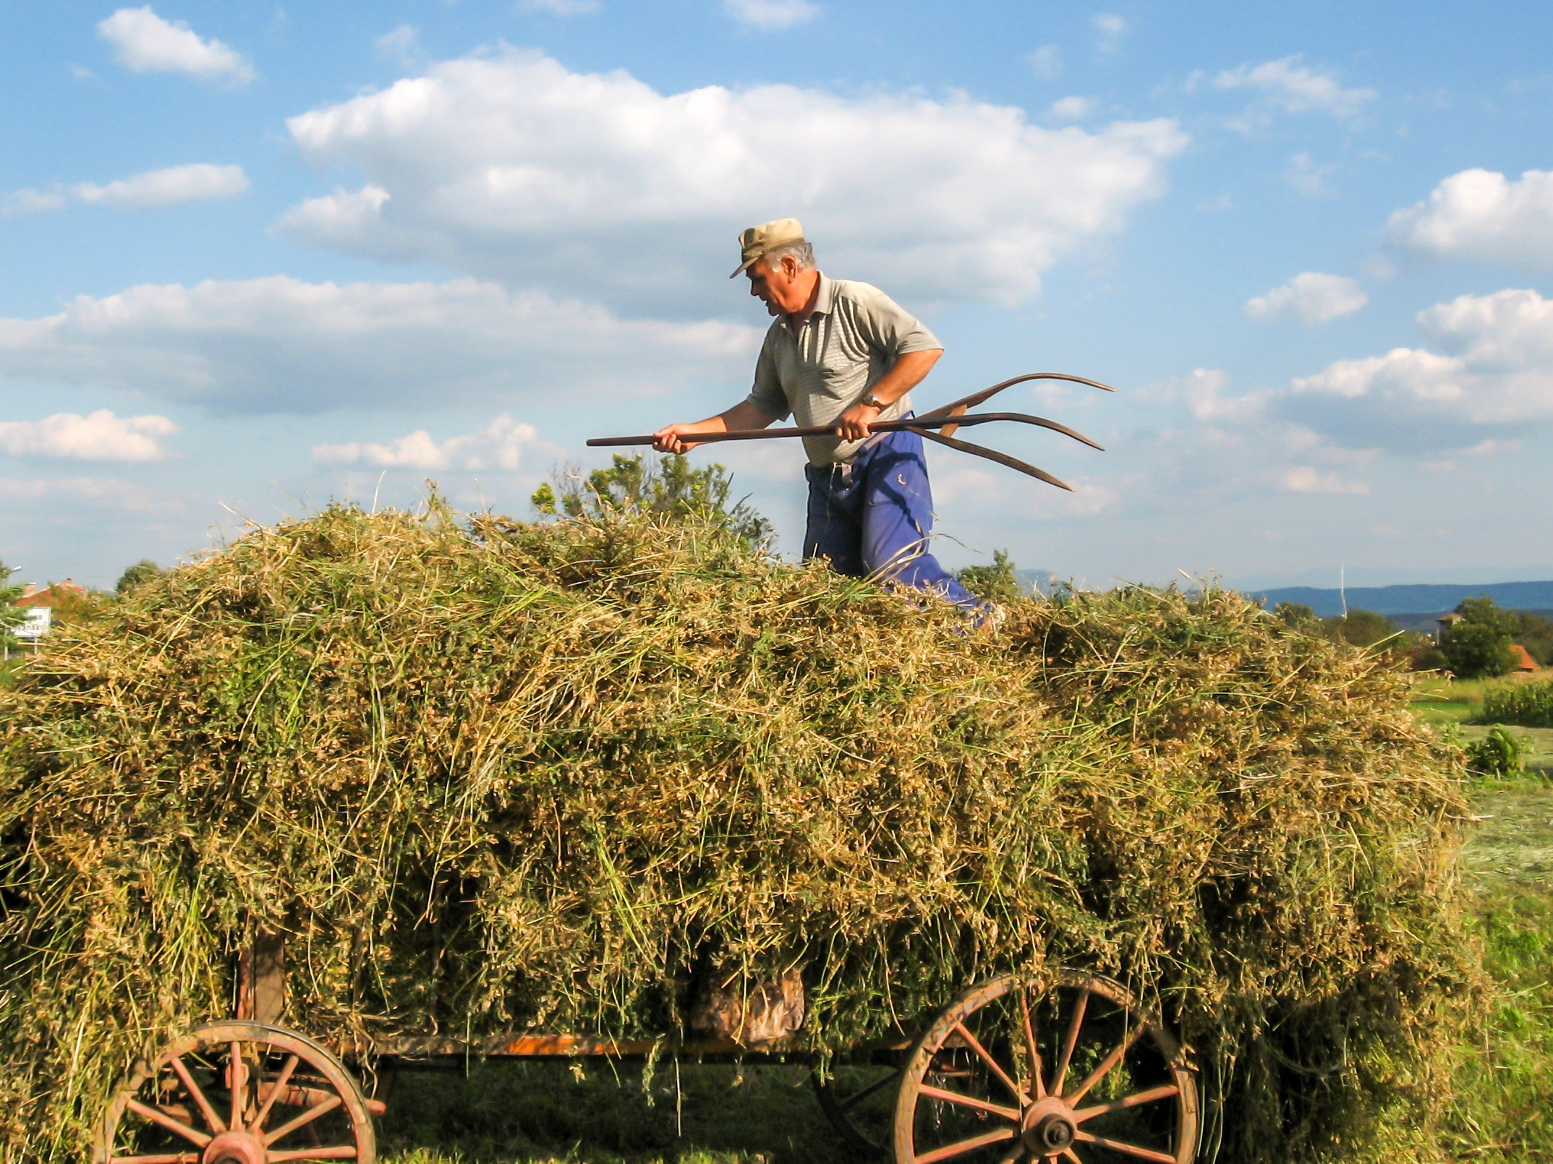
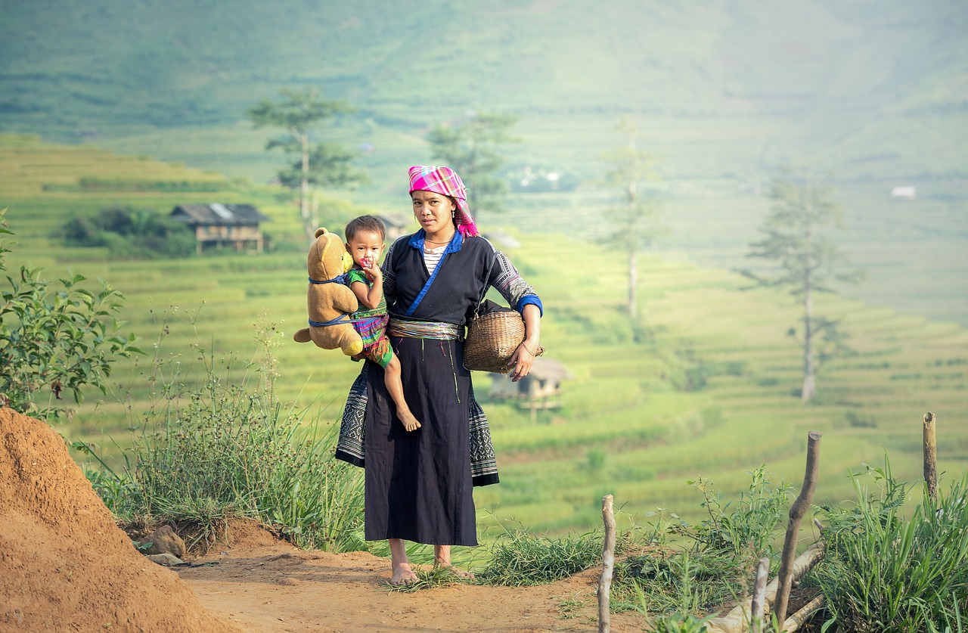
Nekad – čovjek je bio u pokretu

Slide 6
Suvremeni život
Razvoj tehnologije mijenja naše aktivnosti iz kretalačkih u sjedilačke

Slide 7
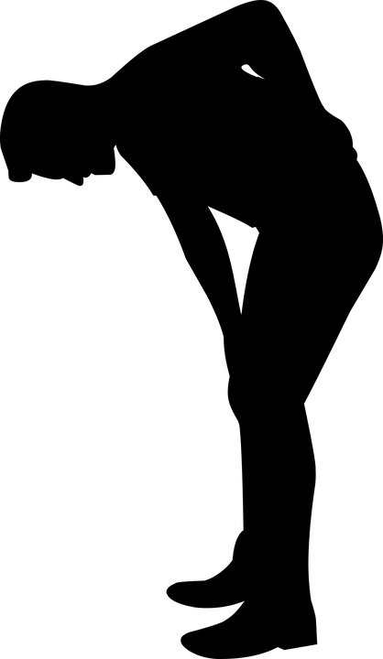
Posljedice nekretanja
Zdravstvene tegobe – osim rada prstiju i ruku zanemaruju se ostali dijelovi tijela

Slide 8
Pravila za očuvanje zdravlja
Da bi očuvali svoje zdravlje potrebno je pridržavati se nekoliko jednostavnih pravila

Slide 9
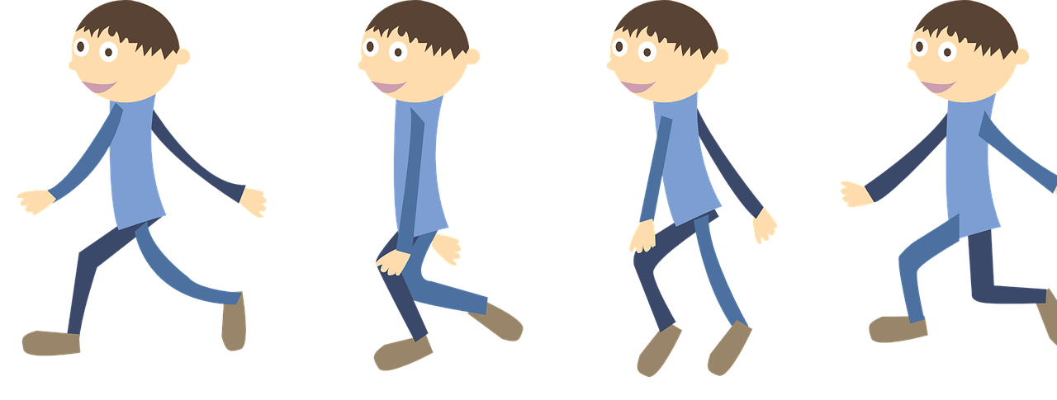
1. PRAVILO
Ako radite dugo za računalom radite česte stanke – ustanite i krećite se
Uspostavljate bolju cirkulaciju i razgibavajte se

Slide 10
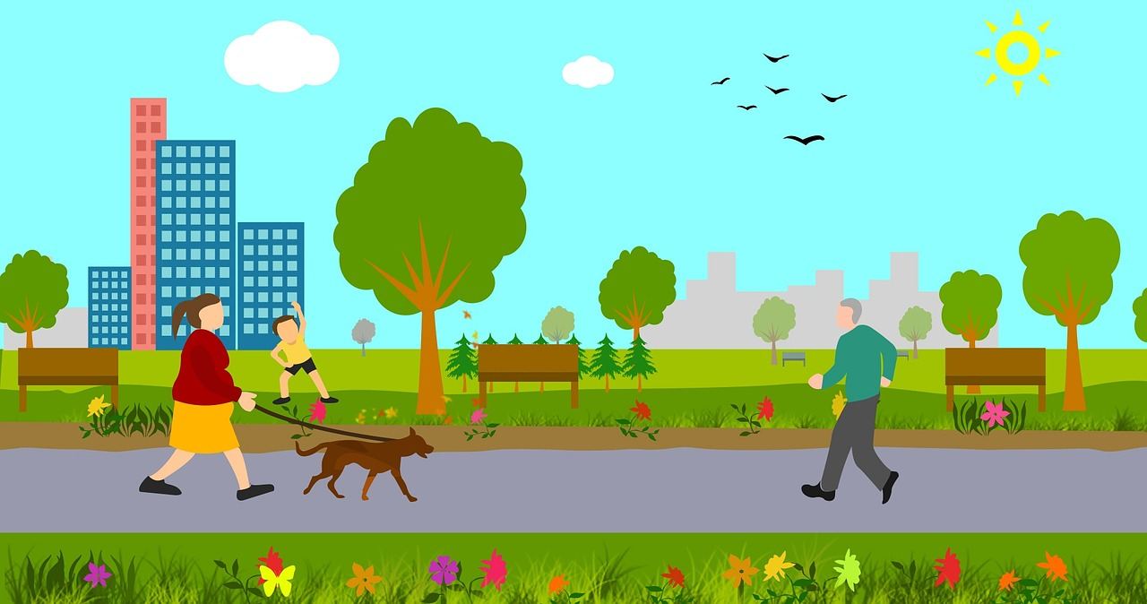
2. PRAVILO
Izmjenjujte sjedilačke i kretalačke aktivnosti – paziti na omjer

Slide 11
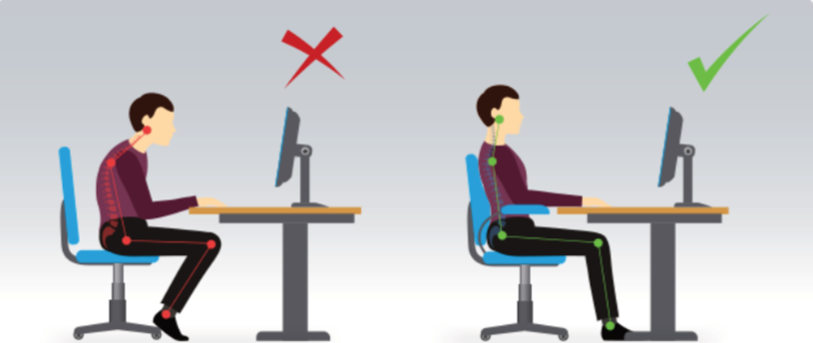
3. PRAVILO
Pred računalom sjediti u što prirodnijem položaju
Osigurati dovoljno svjetlosti i svježeg zraka u prostoriji

Slide 12
4. PRAVILO
Ako radiš na prijenosnom računalu – nemoj ležati na krevetu ili sjediti na podu
Drži se pravila kao kod stolnih računala

Slide 13
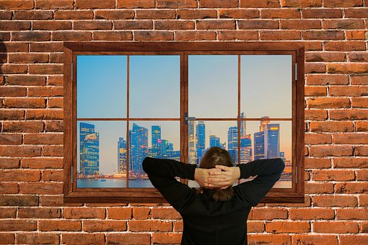
5. PRAVILO
Odmaraj oči pogledom kroz prozor u daljinu ili po prostoriji
Čuvaj vid!

Slide 14
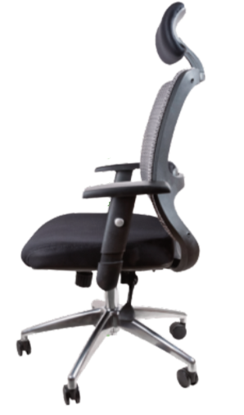
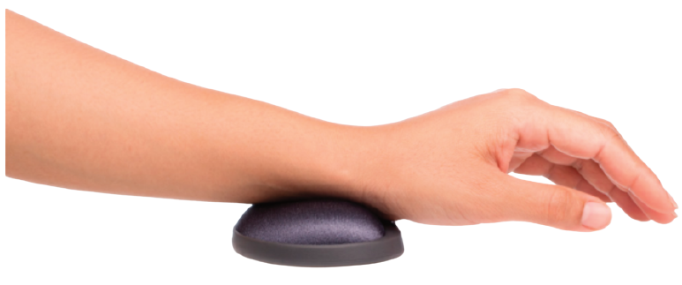
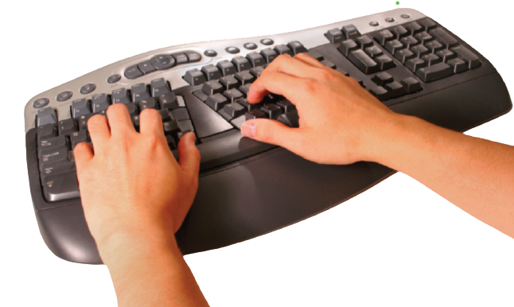
6. PRAVILO
Nabavi ergonomsku opremu – podesivu
Omogućava tijelu prirodan položaj
Tipkovnica, miš, podloga za miš, stolac, stol i sl.

Slide 15
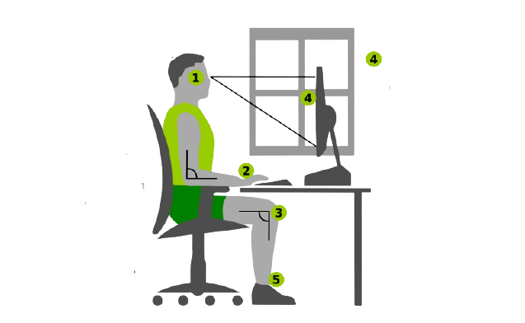
ERGONOMIJA
Znanstvena disciplina koja se bavi proučavanjem radnih uvjeta čovjeka, njegovim prilagođavanjem tim uvjetima i prilagođavanje strojeva čovjeku

Slide 16
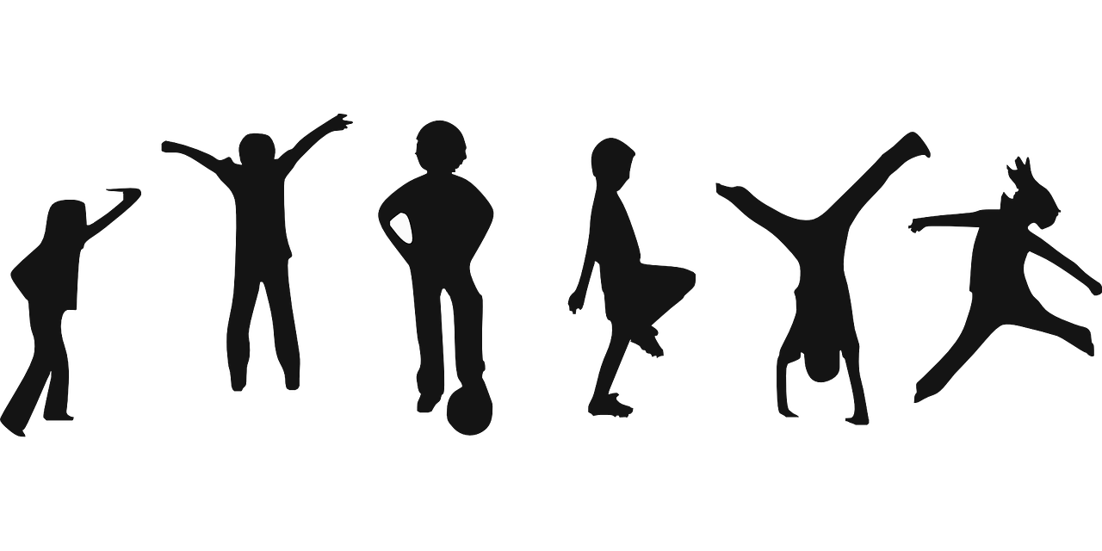
Preporuke za djecu - Prema preporuci Svjetske zdravstvene organizacije (WHO)
Najmanje 60 minuta tjelesne aktivnosti
Ne više od 60 min statične aktivnosti
Tjelesna aktivnost potiče hipokampus – bolji rad mozga i pamćenje
10. svibnja – u EU Dan kretanja za zdravlje

Slide 17
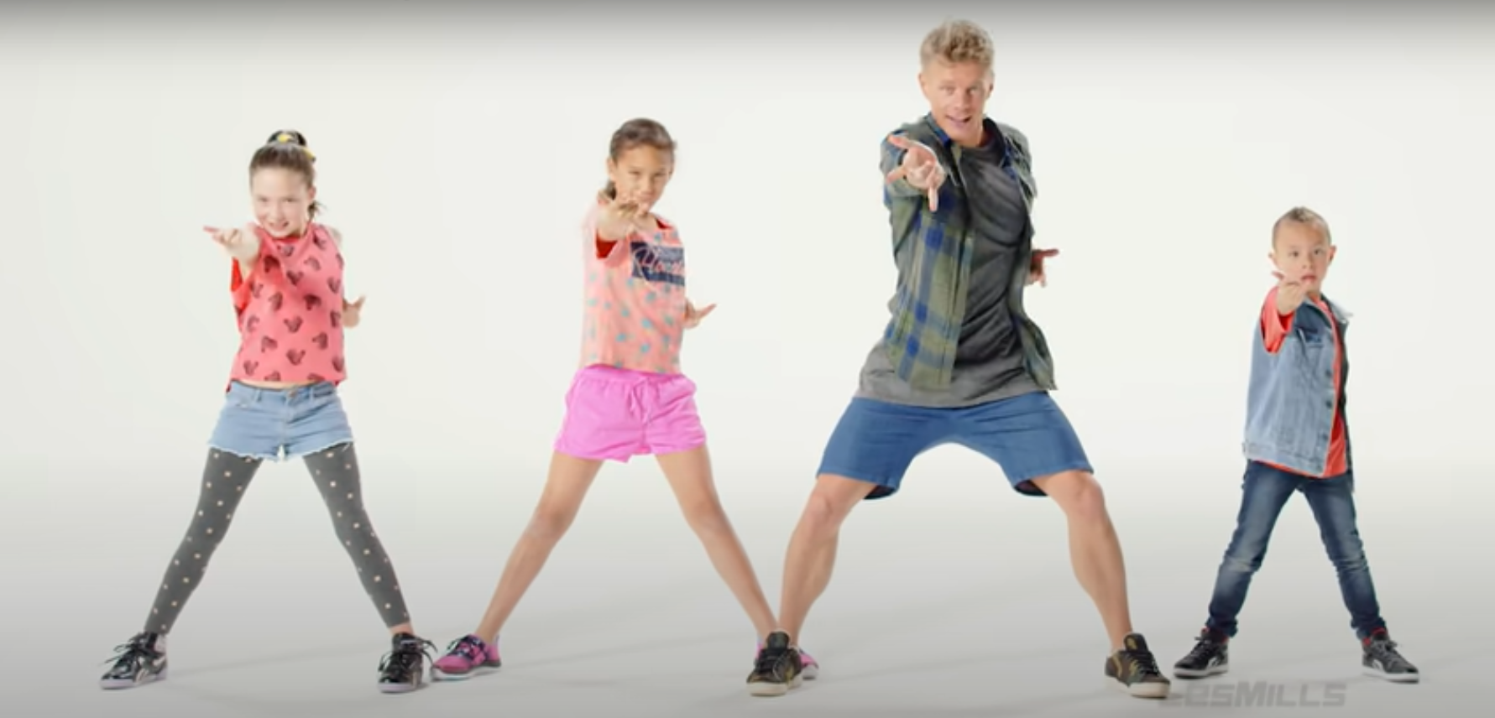
STANKA
sada znate koliko je za vas važno razgibavanje pa razgibajmo se! ☺
Poveznica: https://youtu.be/f9KqF_11EYc

Slide 18
Zadatak (udžbenik str. 65)
Odgovori na pitanja 1.-3.
Izradi vlastita pravila kojih ćete se pridržavati za očuvanje zdravlja

Slide 19
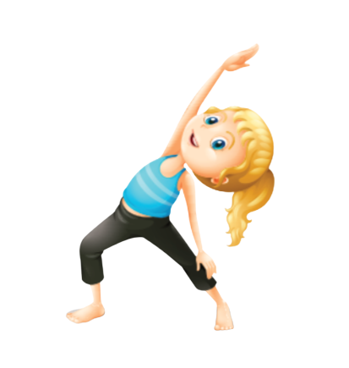
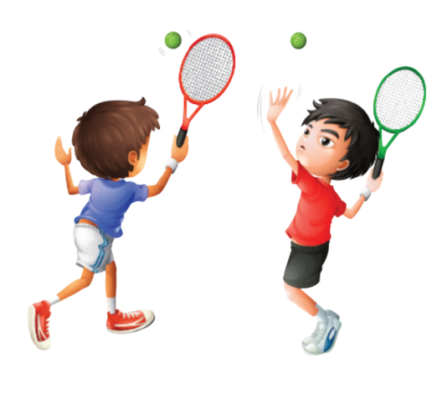
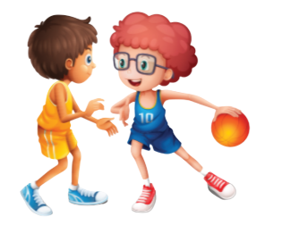
Domaća zadaća
Riješi zadatke u radnoj bilježnici stranice 31.-32.

Slide 20
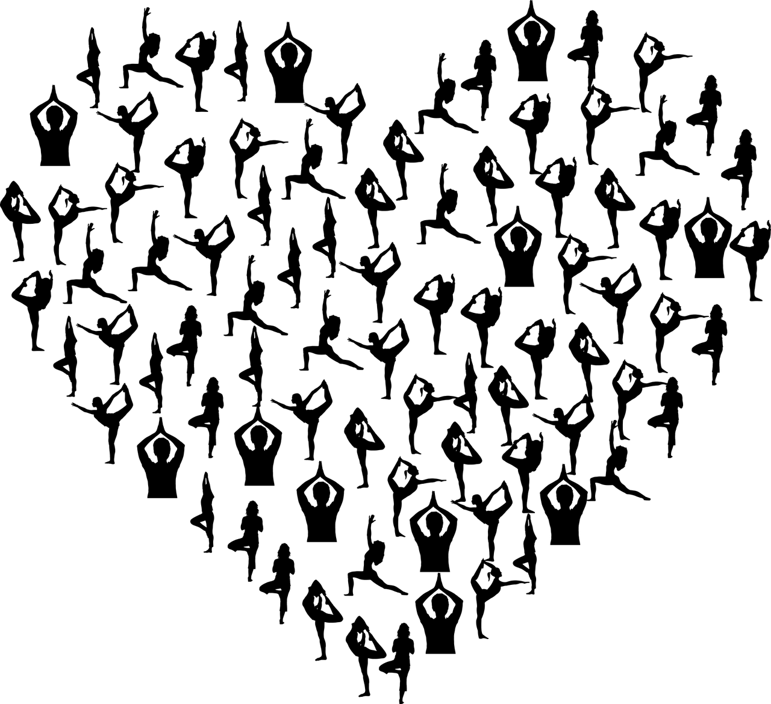
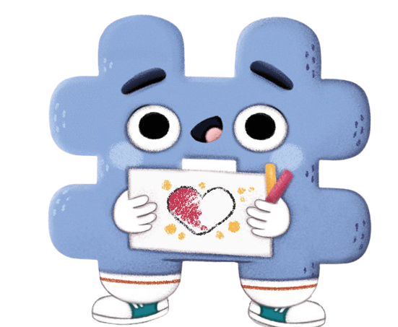
Pozdrav!
I nemoj se zaboraviti kretati!
Svaki dan!

